Slide 1
Podpora rozvoja kľúčových kompetencií žiakov stredných škôl v digitalizovanom školskom prostredí
Ako efektívne využívať nástroje digitálnych technológií – vzdelávacie aplikácie

Slide 2
Podpora rozvoja kľúčových kompetencií žiakov stredných škôl v digitalizovanom školskom prostredí
Ako efektívne využívať nástroje digitálnych technológií – vzdelávacie aplikácie
Ladislav Pasiar
Jaromír Novák

Slide 4
Aplikácie na spätnú väzbu

Slide 5
socrative
Notes:
Aplikácia socrative slúži na získanie spätnej väzby počas výučby/prezentácie
Viac info nájdeme napr. na
Alebo na
https://www.youtube.com/watch?v=IR89DocLMiI&t=71s
https://www.youtube.com/watch?v=eUhE0BvzqGo
https://www.youtube.com/watch?v=eUhE0BvzqGo

Slide 6
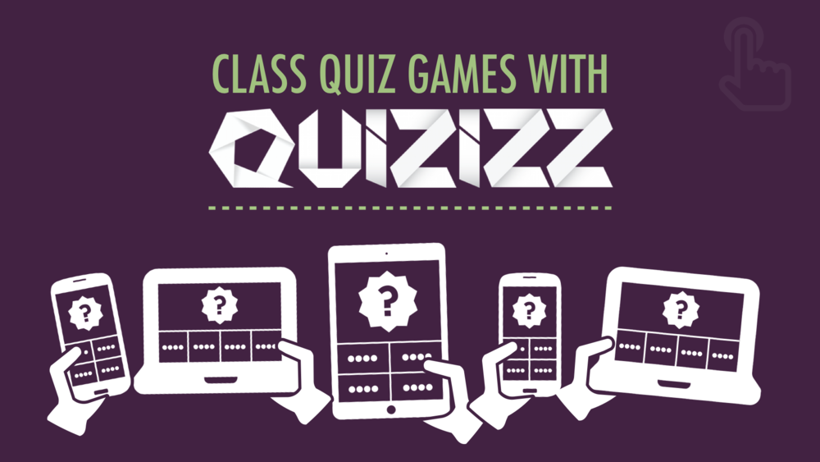
quizizz
Notes:
Vytváranie podobných kvízov ako pri kahoot, no s tým, že respondent vidí na svojom zariadení aj otázky aj možné odpovede.
Ak neuspeje respondent, je možné si precvičiť vedomosti v rámci flash cards, resp, iných cvičení.
Na kahoot, quizizz a socrative existuje aj mobilná aplikácia s tým, že socrative má zvlášť aplikáciu na teacher a zvlášť na student login
Výsledky je možné sumarizovať v súbore *.xlsx a zálohovať si tak odpovede respondentov.

Slide 7
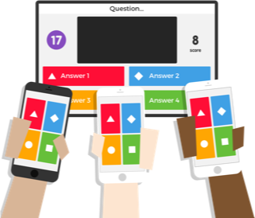
Kahoot!
Notes:
Kahoot.com – vytvorenie otázok
Kahoot.it – hlasovanie (totožné ako pri mobilnej aplikácii)
https://lepsiageografia.sk/materialy/kahoot-podrobny-manual-pre-zaciatocnikov/

Slide 8
mentimeter
Notes:
Registrácia na mentimeter.com
Je nutné vyplniť email, heslo, meno a priezvisko. Je možné registrovať sa cez konto na gmail alebo FB
Po registrácií sa musíme prihlásiť
Je možné vytvárať interaktívne slovné mraky priamo pri prezentácii, alebo na hodine. Môžeme si zmeniť tvar slov, ich veľkosť, farbu a ďalšie vlastnosti.
Následne po spustení prezentácie „present“ sa na premietacej ploche zobrazí výzva, ktorá nasmeruje publikom na stránku menti.com ktorá ponúka možnosť zapojiť sa do diskusie/brainstormingu a každý účastník po vypísaní PIN kódu miestnosti (vašej prezentácie) môže napísať svoj komentár, resp. viac komentárov.
Vám sa kreuje na premietacej ploche online slovný mrak...
Viac info napr. na
https://www.youtube.com/watch?v=nW-883pkfFs

Slide 9
Notes:
https://www.polleverywhere.com
Ďalšia z aplikácií na hlasovanie
Po registrácií vieme vytvoriť množstvo typov otázok na hlasovanie
Neskôr po aktivácií hlasovania vedia respondenti po zadaní PIN kódu miestnosti hlasovať na vami zadané otázky
Viac info napr. na
https://www.youtube.com/user/polleverywhere

Slide 10
Vevox
Notes:
Nutná registrácia na vevox.com
Po vytvorení miestnosti a otázky na hlasovanie môžu respondenti na stránke
https://vevox.app/#/ a vypísaní kódu miestnosti
Hlasovať na položenú otázku
Prezentujúci vidí na obrazovke ako sa priebežne menia odpovede respondentov
Viac info napr. na
https://www.youtube.com/channel/UCfY9fvdNgd59-N4i9c_Jh_Q

Slide 11
Notes:
#L508
Aplikácia má možnosť okrem jednorázového a ročného predplatného aj možnosť „edu“, no všetky možnosti sú spoplatnené. Napr. „edu možnosť“ pre jedného učiteľa je 60 € na rok.
Je ale možné využiť „basic“ verziu, ktorá je free. Ale umožňuje iba 3 hlasovania (ankety) a 1 brainstorming za event. Otázky na prezentujúceho sú povolené v tejto verzii neobmedzene...
Viac info na
https://www.youtube.com/channel/UCBGWQOQlYtSPG0MrKgIkMhQ

Slide 12
Aplikácie na podporu učenia sa

Slide 13
Learningapps.org
Notes:
https://learningapps.org/
https://www.youtube.com/watch?v=hZ_tVQQMlQM

Slide 14
Notes:
Po vytvorení databázy pojmov v pároch (pojem + definícia; pojem + pojem; pojem + skratka), je možné vytvárať rôzne cvičenia s použitím týchto párov, napr. pexeso, testové otázky, obesenec a pod.
Je nutné sa ale na začiatku zaregistrovať.
Viac info nájdeme na
https://www.youtube.com/watch?v=D9nQUNXaAAw

Slide 15
Notes:
Wordwall.net
Po registrácii možnosť vytvárať rôzne cvičenia pre konkrétne testové otázky. Je možné pre jednu testovú otázky zvoliť aj viacero typov cvičení.
https://www.youtube.com/watch?v=GwYlo1W84Ko
https://www.youtube.com/watch?v=REtT0vdkK5s

Slide 16
quizlet
Notes:
quizlet.com
Je nutná registrácia.
Po vytvorení databázy párikov je možné využívať rôzne druhy cvičení na opakovanie a učenie sa. Dostupné sú aj hry v offline aj online verzii.
Viac info
https://www.youtube.com/channel/UCVNli1WMMljwc83Lqn-L9yg

Slide 17
Flash cards
Notes:
Mobilná aplikácia, v ktorej môžeme importovať existujúcu databázu, alebo si vytvoriť vlastnú. Princíp výučby je totožný ako pri všetkých flash kartičiek. Môžeme označiť kartičky, s ktorými nemáme problém (easy), stredne ťažké, ťažké. Na základe označenia sa pri ďalších cvičeniach objavujú s väčšou periodicitou tie ťažké ako ľahšie.
Dostupné v Google Play (Android), aj App Store (iOS).

Slide 18
8 smerovky
Notes:
http://ws.datanius.com/
Je nutné zadať riešenie osemsmerovky a slovíčka, ktoré budeme hľadať.
Odporúčaní je zadať dostatočné množstvo slov (aj kratších) aby systém vedel vygenerovať osemsmerovku bez prázdnych polí.
Vhodnosť zadaných slov si určuje aplikácia sama.
Po generovaní osemsmerovky môžeme stiahnuť jej pole ako jpg obrázok a použiť tak v papierovej ako v e-verzii.

Slide 19
Aplikácie pre prezentovanie učiva

Slide 20
Myšlienkové mapy
Offline
freemind
Online
Miro
Ayoa
Mindmeister
Notes:
Ďalšou z možností, ktoré môžeme využiť vo výučbe sú myšlienkové/pojmové mapy
Pojmové mapovanie využívame napríklad pri nadväznosti nového učiva na predchádzajúce v snahe upevniť celkový prehľad u študentov z danej problematiky. Je vhodné nechať interpretovať samotných študentov, resp. môžeme túto metódy spojiť s metódou brainstorming a následne usporiadame uvedené pojmy. Rozdiel medzi pojmovými a myšlienkovými mapami je v tom, že pojmové mapovanie môže obsahovať aj viac centrálnych pojmov a myšlienková mapa má jeden centrálny pojem. Upevňujeme teda nielen samotné pojmy ale aj vzájomné vzťahy a súvislosti medzi nimi. Resp. hľadáme nové nápady k danej téme (nielen pojmy).
Odporúčanie:
Začať v strede plochy – rozvíjanie vo všetkých smeroch
Centrálny pojem – obrázok (podpora názornosti, vizualizácia myšlienok, zvýšenie kreativity tvorby nových nápadov)
Používať farby
Robiť vetvy aj medziúrovňové – asociácie
Krivky, nie rovné čiary (oživia celú mapu)
Na spojniciach len jedno kľúčové slovo
Obrázky aj na iných miestach – vizualizácia
Môžeme využiť online verziu (napr. miro.com, ayoa, mindmeister, kde sú v bezplatných verziách o niečo menšie možnosti, ale stále dostatočne využiteľné)
Resp. offline verziu (napr. Free Mind), kde je nutná inštalácia do PC

Slide 21
Myšlienková mapa

Slide 22
Nearpod.com
Notes:
Nearpod.com
Možnosť vytvárania multimediálnych prezentácií doplnených o rôzne cvičenia na podporu učenia sa, videá so spätnou väzbou a pod.
https://www.youtube.com/watch?v=1T0tx_0l2uM

Slide 23
Collboard.com
Notes:
https://collboard.com/
Online kresliaci nástroj - tabuľa

Slide 24
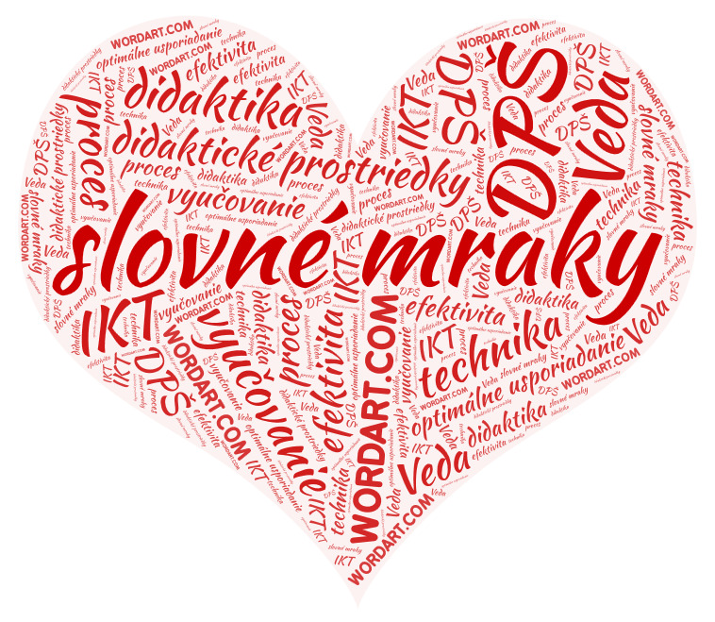
Slovné mraky
Notes:
Wordart.com
Slúži na vytváranie slovných mrakov, ktoré používateľ môže následne vložiť do prezentácie, či do iného vzdelávacieho materiálu. Slovné mraky sú vytvárané vo vybraných tvaroch a zobrazeniach.

Slide 25
Komiksy
Notes:
Vytváranie komiksov pre potreby výučby

Slide 26
Office 365
Notes:
Napr.
Sway
One note

